Slide 1
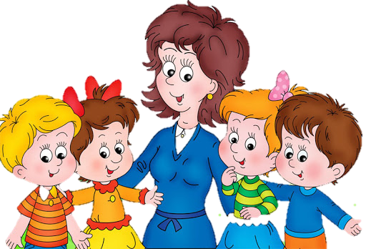
МАДОУ «ДС № 32 г. Благовещенска»
Картотека дидактических игр по теме
«Мой город»
Подготовила : воспитатель
Кулик В.В.

Slide 2
Дидактическое упражнение «Один – много»
Цель: формировать умение образования существительных множественного числа в именительном и родительном падежах.
Ход упражнения: Педагог называет существительные в единственном числе, а дети во множественном числе в именительном и родительном падежах: Город – города – городов, улица, вокзал, площадь, театр, магазин, сквер, школа, храм, библиотека.

Slide 3
Дидактическое упражнение «Скажи со словом «городской»
Цель: Формировать умение согласовывать существительные с прилагательными по родам и числам.
Ход упражнения:
Педагог просит детей называть слова со словом «городской»:
Транспорт - городской транспорт, квартира – городская квартира,
дома, парк, улицы, театр, почта, здание, школа, площади, вокзал, жители.

Slide 4
Дидактическая игра «Где находится памятник? »
Цель: формировать представления о родном городе; развивать у детей умение ориентироваться на
карте-схеме города, закреплять знания о памятниках города.
Материал: карта-схема города Благовещенска, флажки для обозначения памятников, фишки, открытки с
изображением памятников.(Приложение №1)
Ход игры:
Педагог предлагает посмотреть на открытку, назвать памятник и показать на карте его
местонахождение, ответивший верно получает фишку. Результаты подводятся по количеству фишек.

Slide 5
Дидактическая игра «Узнай по описанию»
Цель:
закрепить представления о достопримечательностях города Благовещенска, развивать внимание, память, речь-доказательство.
Ход игры: Педагог предлагает детям послушать короткие рассказы о достопримечательностях города, отгадать и назвать их. (Приложение №2)

Slide 6
Игровое упражнение «Продолжи»
Цель: формировать умение понимать смысл услышанной фразы, запоминать, составлять высказывание; закреплять знания о достопримечательностях Благовещенска
Материал: открытки с изображение достопримечательностей. (Приложение №1,3)
Ход упражнения: Педагог начинает фразу, дети заканчивают:
Наш город называется…
Жителей нашего города называют …
Наш город славится заводом по изготовлению …
Завод называется …
В нашем городе есть памятники …
Наш город находится на границе…
В нашем городе много….

Slide 7
Игровое упражнение «Так бывает»
Цель: формировать умение рассказывать о городе, в определении которого указаны нетипичные признаки, развивать мышление и воображение.
Ход упражнения: Педагог называет словосочетание, ребенок раскрывает его значение.
Например: холодный Благовещенск (город зимой), зеленый Благовещенск (город летом), веселый Благовещенск (город в праздник), мокрый Благовещенск (город во время дождя) и т. д.

Slide 8
Дидактическая игра «Времена года в городе»
Цели: закрепить и уточнить представления детей о разных временах года; развивать связную речь при составлении описательных рассказов о временах года; развивать наблюдательность, зрительное внимание, память; воспитывать интерес к природе родного города.
Ход игры: Игра по типу лото, ребенок должен подобрать карточки с каким-то временем года и аргументировать свой ответ. В дальнейшем при подборе картинок можно усложнить задание, предложив придумать рассказ о времени года. (Приложение №4)

Slide 9
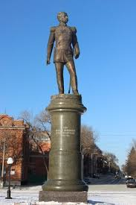
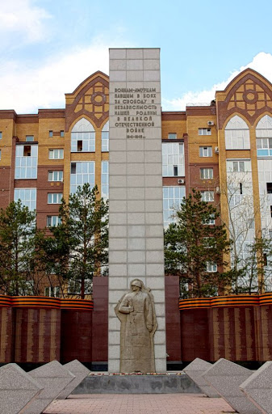
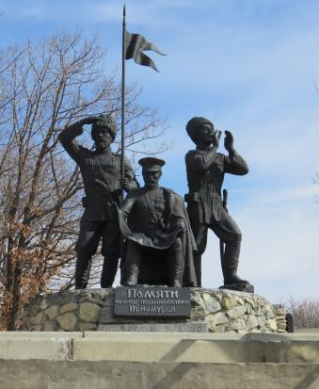
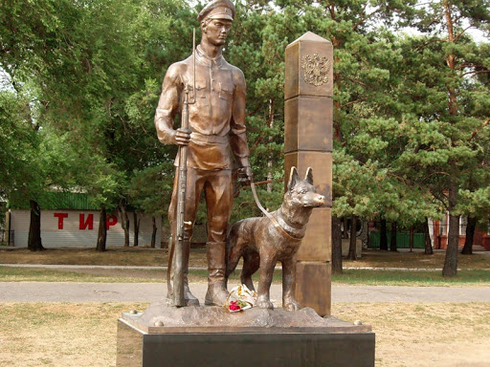
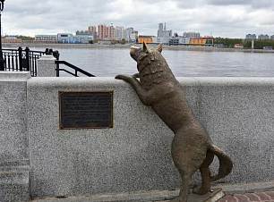
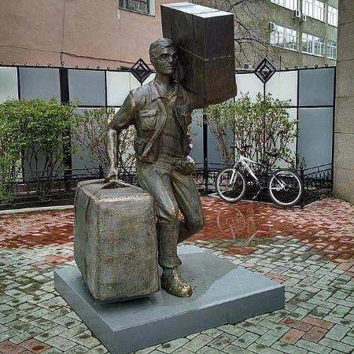
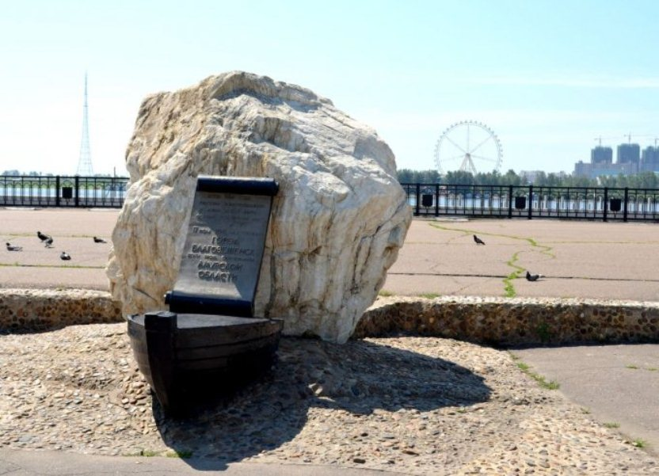
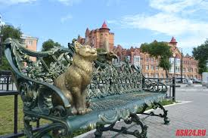

Slide 10
